Slide 1
Roboterlokalisierung in 2D mittels SE(2) Filterung
Martin Miller, He Jingyu

Slide 2
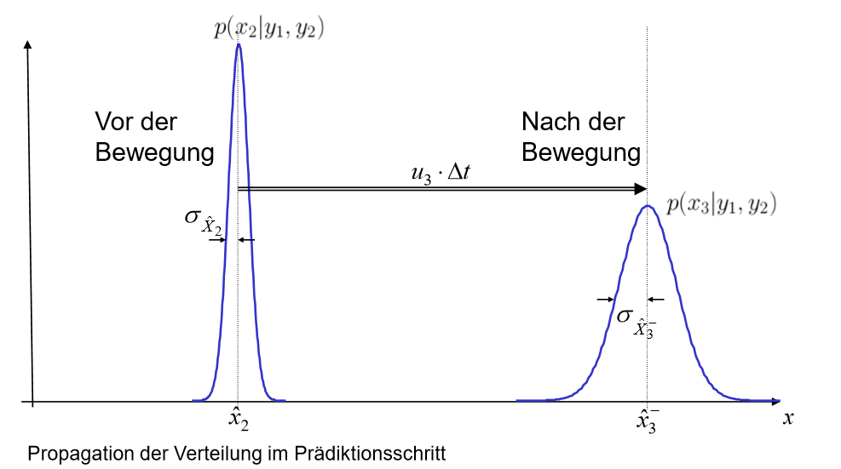
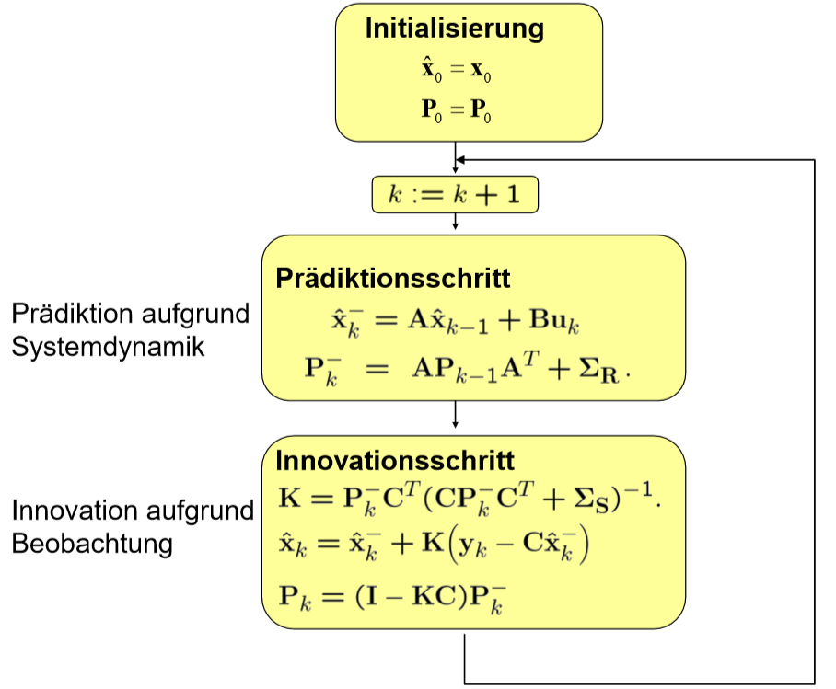
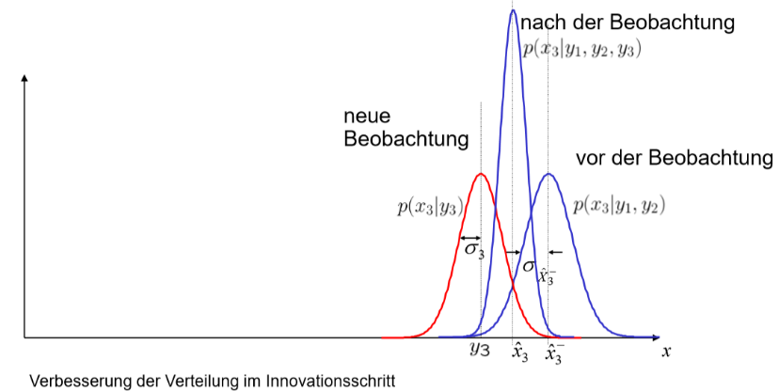
Kalman Filter

Slide 3
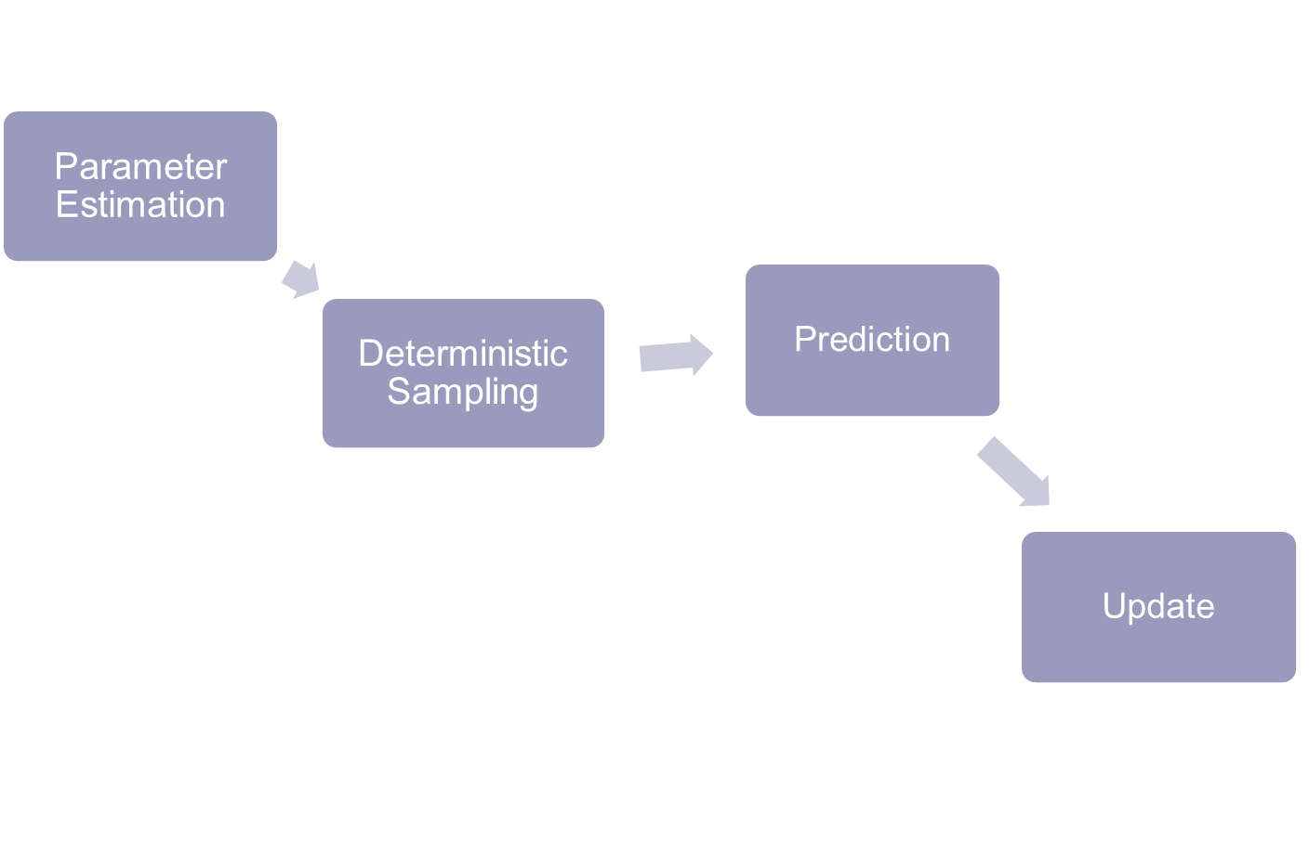
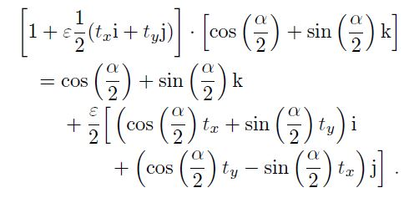

SE2-Filter
Dual quaternion multiplication is used
to combine rotations and translations
It is easily seen, that the resulting representation of
planar rigid-body motions requires only four values.

Slide 4
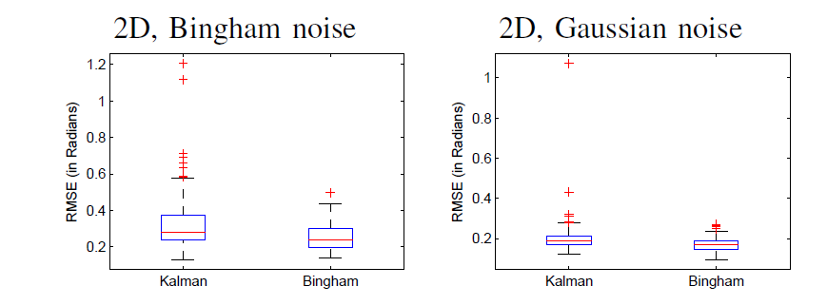
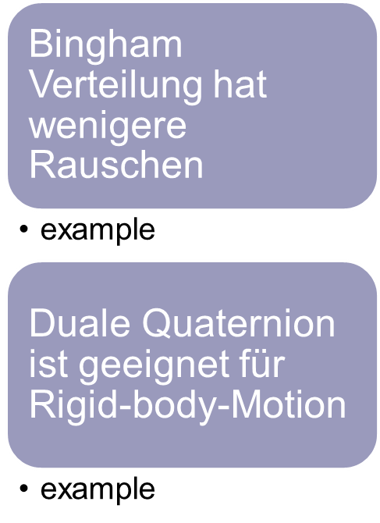
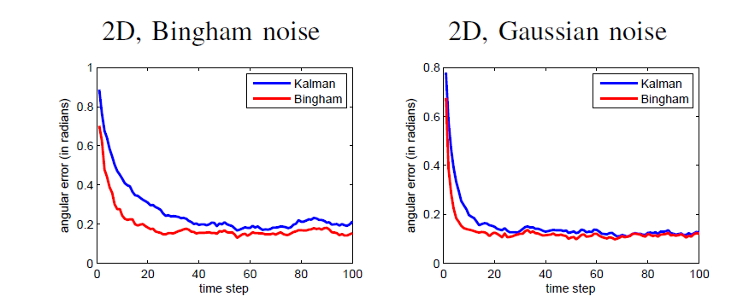
Unterschieden zwischen SE2 und Kalman

Slide 5
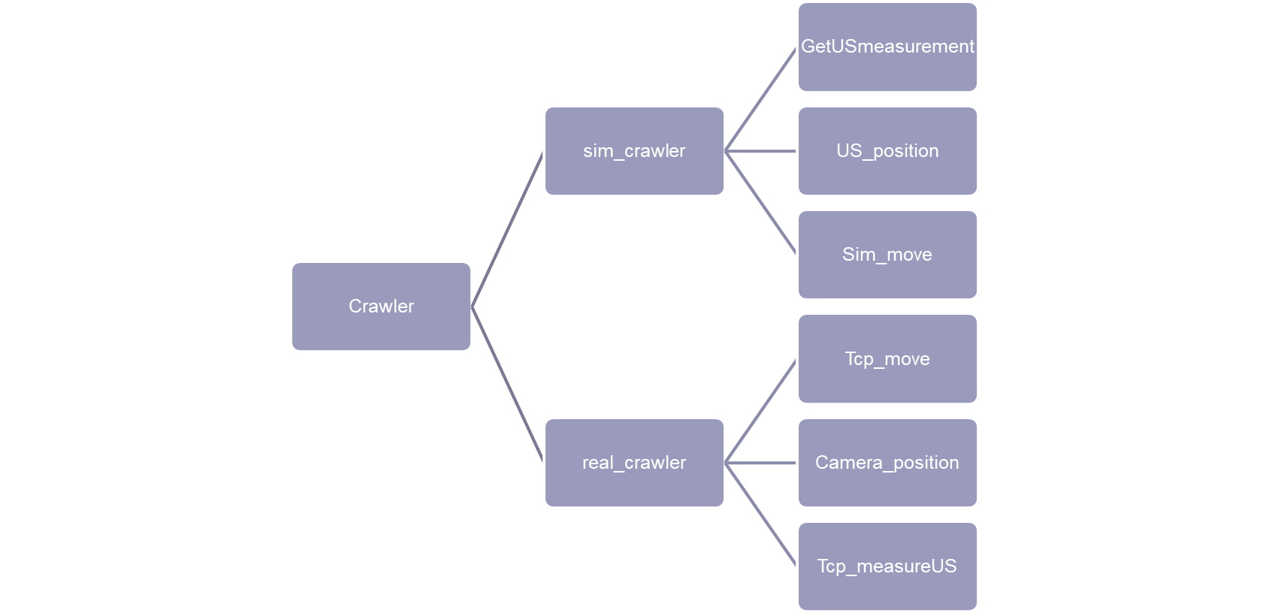
Aufbau der Algorithmus
Class:Crawler

Slide 6
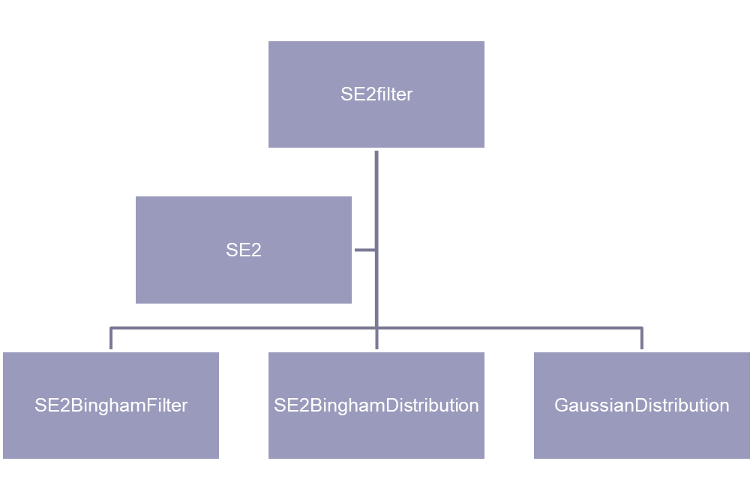
Aufbau der Algorithmus
Class:SE2 Filter

Slide 7
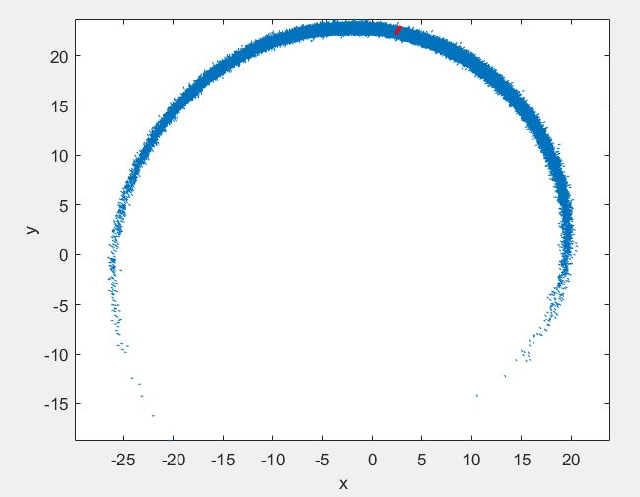
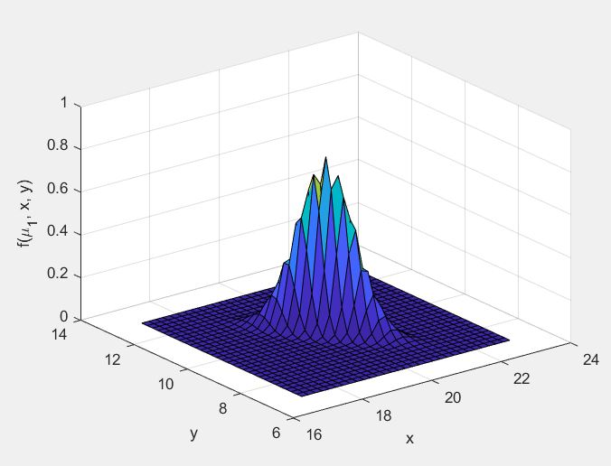
Einmalige Ergebnis der SE2Filter
Rotation
Translation

Slide 8
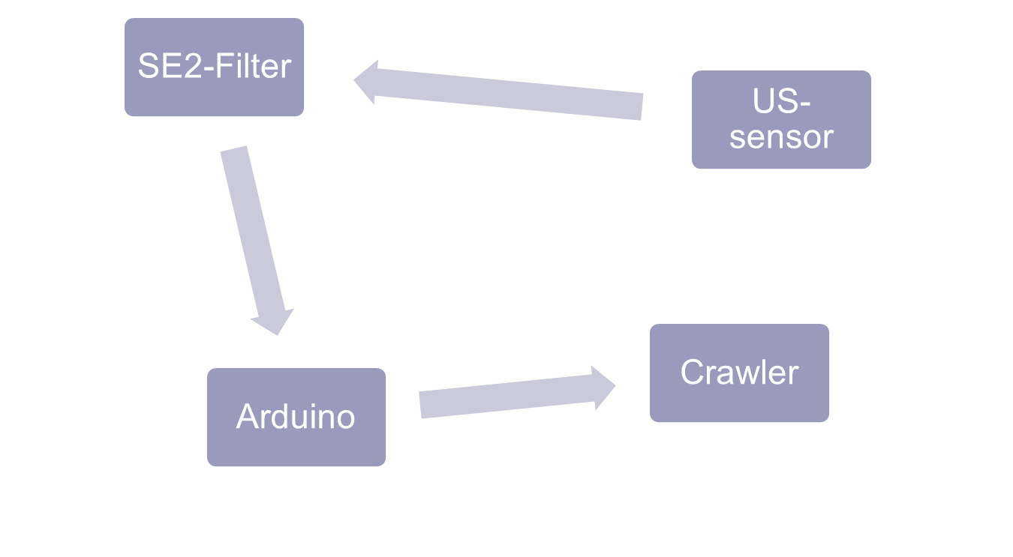
SE2-filter
Messdaten
Geschwindigkeit
und Gierrate

Slide 9
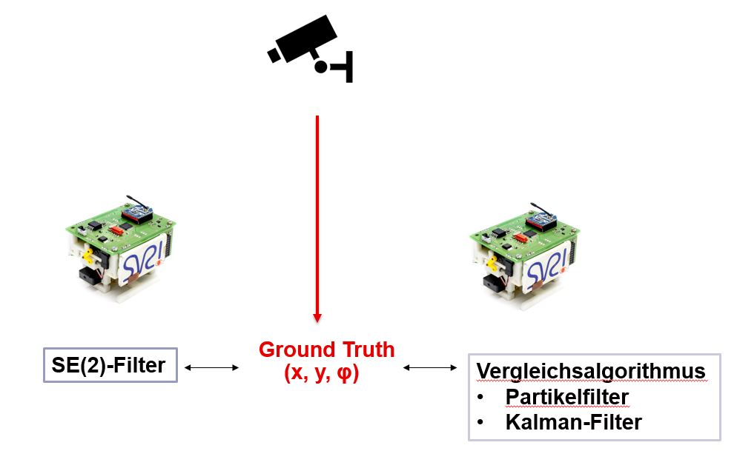
What we has done

Slide 10
What are we going to do
SE2 Filter VS Kalman Filter

